Slide 1
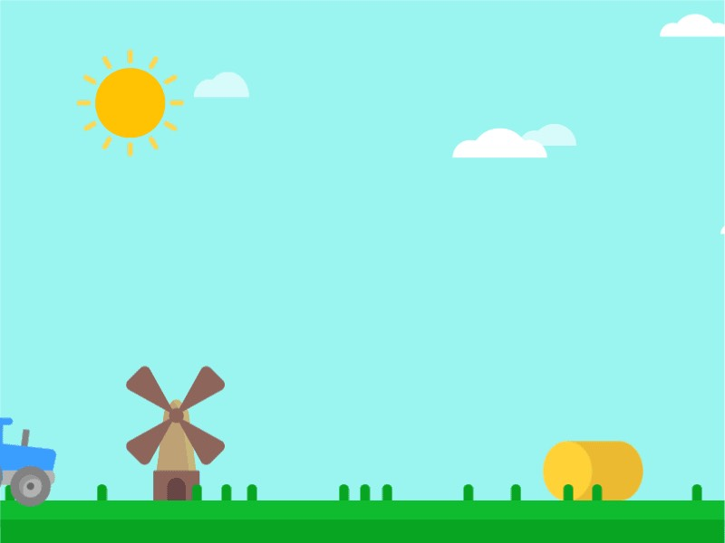

PHÒNG GIÁO DỤC VÀ ĐÀO TẠO QUẬN LONG BIÊN
TRƯỜNG MẦM NON BẮC CẦU
LĨNH VỰC PHÁT TRIỂN THẨM MỸ
HOẠT ĐỘNG TẠO HÌNH
Đề tài : Tạo hình từ lá cây
Lứa tuổi: MGB 3- 4 tuổi
Giáo viên : Đặng Thị Thanh Tú

Slide 2
CẤU TRÚC BÀI GIẢNG
I. Mục đích - yêu cầu
II.Chuẩn bị
III. Cách tiến hành

Slide 3
II. CHUẨN BỊ
- Power Point bài giảng điện tử “ Tạo hình từ lá cây
- Âm nhạc : “ Bài hát Lý cây xanh – nhạc không lời “
- Các phần mềm công nghệ thông tin : Capcut, power point

Slide 4
